Slide 1


DOCUMENTACIÓN SPRINT 3
PRESENTADO POR
DEYNER CONTRERAS
JONH ACEVEDO
NIKOLAS PINEDA
next slide

Slide 2


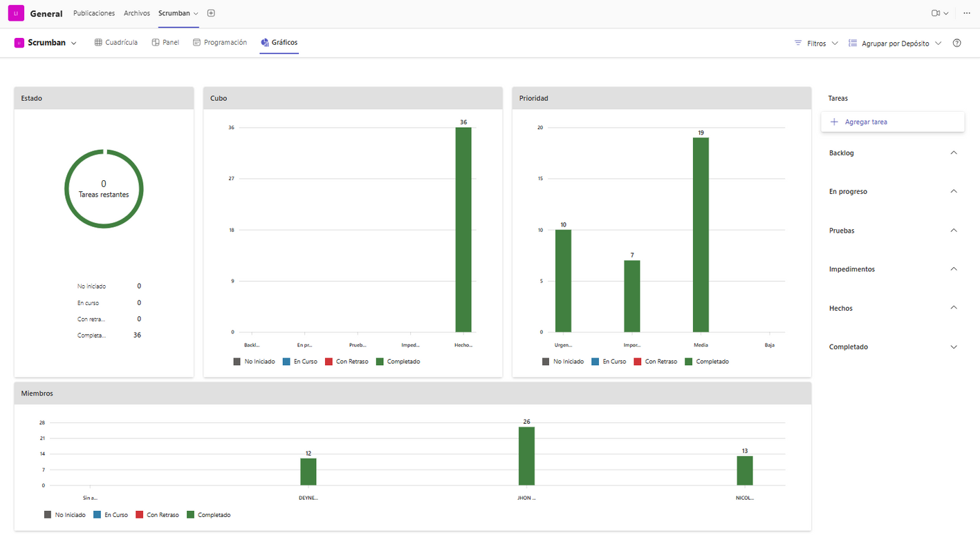
TAREAS COMPLETADAS
se completaron las tareas restantes exitosamente
02
next slide

Slide 3

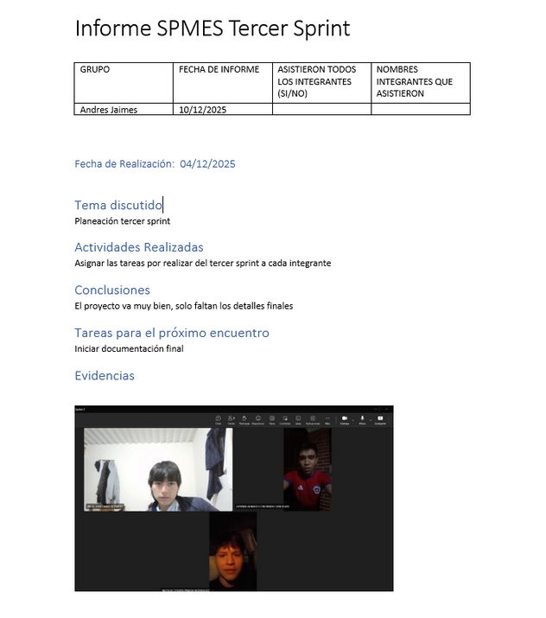
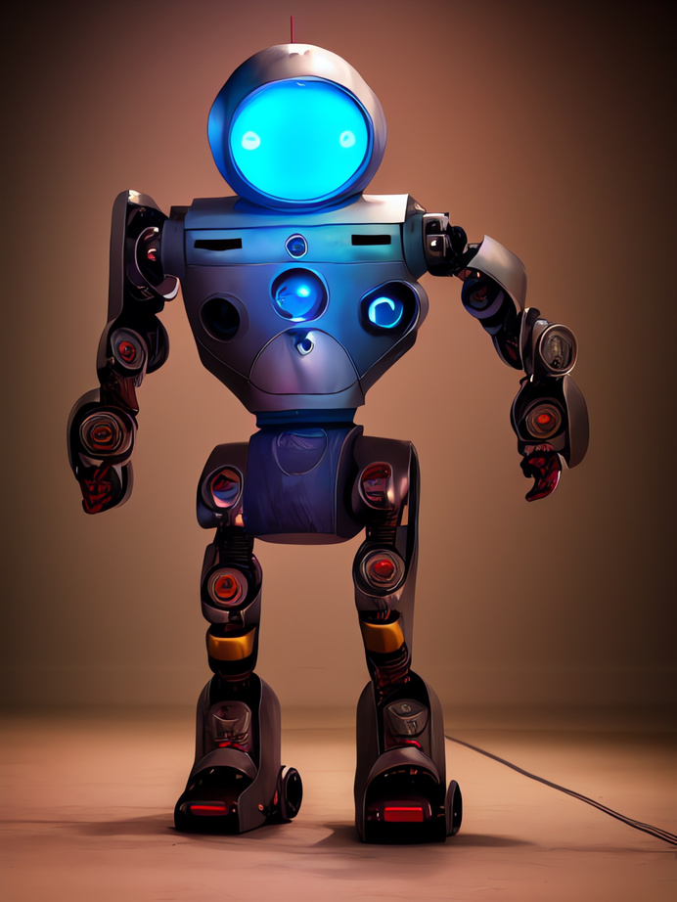


Fecha de Realización: 04/12/2025
Tema discutido
Planeación tercer sprint
Actividades Realizadas
Asignar las tareas por realizar del tercer sprint a cada integrante
Conclusiones
El proyecto va muy bien, solo faltan los detalles finales
Tareas para el próximo encuentro
Iniciar documentación final
next slide

Slide 4
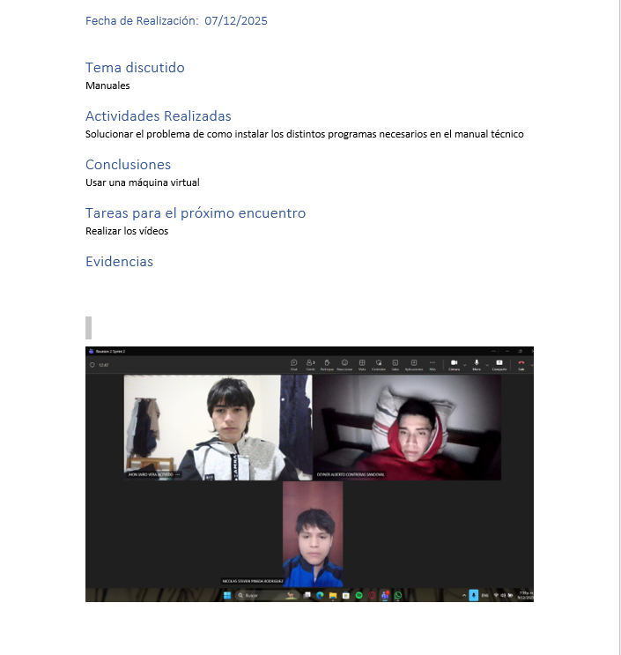

Fecha de Realización: 07/12/2025
Tema discutido
Manuales
Actividades Realizadas
Solucionar el problema de como instalar los distintos programas necesarios en el manual técnico
Conclusiones
Usar una máquina virtual
Tareas para el próximo encuentro
Realizar los vídeos
Evidencias

Slide 5
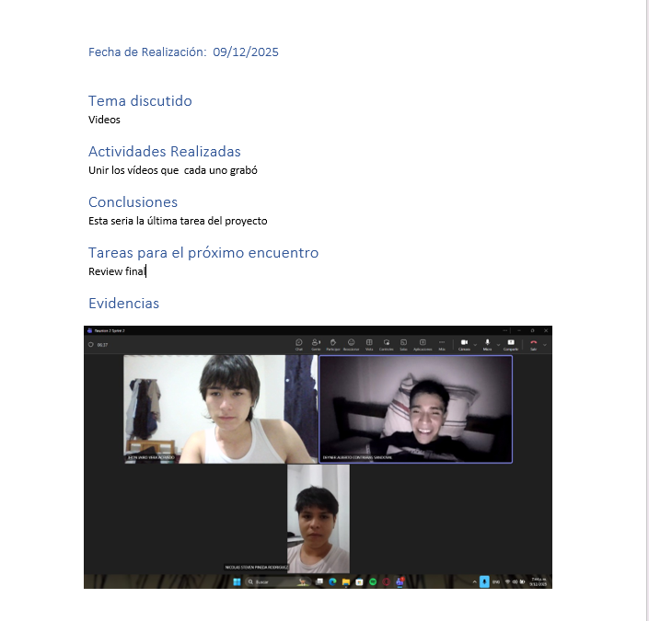

FECHA DE REALIZACIÓN: 09/12/2025
TEMA DISCUTIDO
VIDEOS
ACTIVIDADES REALIZADAS
UNIR LOS VÍDEOS QUECADA UNO GRABÓ
CONCLUSIONES
ESTA SERIA LA ÚLTIMA TAREA DEL PROYECTO
TAREAS PARA EL PRÓXIMO ENCUENTRO
REVIEW FINAL

Slide 6

INTRODUCCIÓN Y VISIÓN GENERAL
06
OBJETIVOS DEL SPRINT
Registrar y documentar cada una de las tareas realizadas.
Asegurar que todos los entregables del sprint estén completos.
Organizar la información técnica y funcional del proyecto.
Preparar material para la presentación final.
IMPORTANCIA DE LA DOCUMENTACIÓN
La documentación es crucial para asegurar que todos los stakeholders tengan acceso a la información necesaria. Esto facilita la comprensión y el uso del sistema, mejorando la eficiencia del proyecto.

Slide 7

REQUISITOS DE INSTALACIÓN
1. TENER JAVA INSTALADO (JDK 24 O SUPERIOR)
2. WINDOWS 7/8/10/11
🔧 PASO 1: VERIFICAR JAVA
• Ejecuta "VERIFICADOR-JAVA.bat"
• Si no tienes Java, te dirá cómo instalarlo
• REINICIA la PC después de instalar Java
PASO 2: UBICAR LA CARPETA
OneDrive puede causar problemas. MUEVE la carpeta:
1. Extrae el ZIP completo
2. Copia la carpeta a: C:\SistemaEstudiantes\
3. O a: C:\Users\TuUsuario\Documents\Estudiantes\
• NO lo dejes en OneDrive o Descargas
PASO 3: CREAR ACCESO DIRECTO
1. Abre la carpeta donde está el sistema
2. Ejecuta "CREAR-ACCESO-DIRECTO.bat"
3. Se creará un ícono en tu escritorio
4. Listo para usar

Slide 8
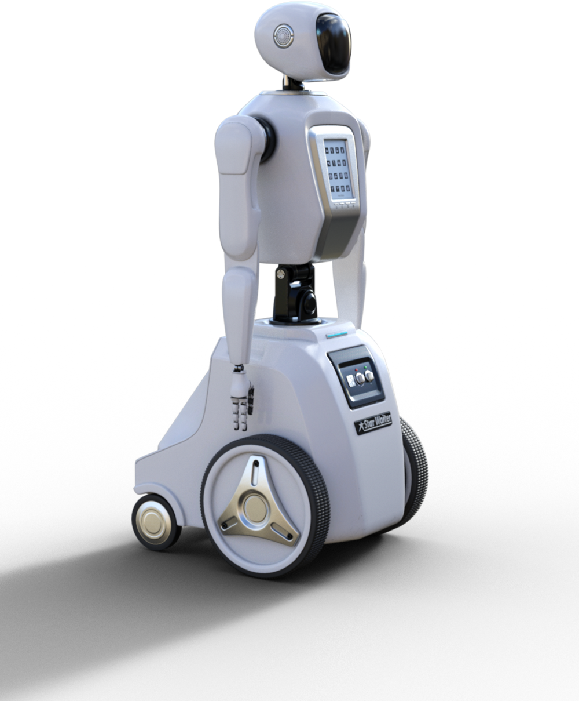
PASOS DE INSTALACIÓN
PROCESO DE INSTALACIÓN
Descomprimir el archivo ZIP.
Verificar la versión de Java instalada.
Si tienes Java 24, podrás utilizar la aplicación al ejecutarla.
PASO 2: UBICAR LA CARPETA
OneDrive puede causar problemas. MUEVE la carpeta:
1. Extrae el ZIP completo
2. Copia la carpeta a: C:\SistemaEstudiantes\
3. O a: C:\Users\TuUsuario\Documents\Estudiantes\
• NO lo dejes en OneDrive o Descargas

Slide 9


SOLUCIÓN DE PROBLEMAS
09
SOLUCIÓN DE PROBLEMAS:
PROBLEMA: "Java no encontrado"
SOLUCIÓN: Ejecuta VERIFICADOR-JAVA.bat y sigue instrucciones
PROBLEMA: "Error al iniciar"
SOLUCIÓN: Ejecuta EJECUTAR.bat y copia el error
PROBLEMA: OneDrive bloquea ejecución
SOLUCIÓN: Mover carpeta fuera de OneDrive (C:\ directo)
PROBLEMA: Acceso directo no funciona
SOLUCIÓN: Manualmente:
1. Clic derecho en escritorio
2. Nuevo > Acceso directo
3. Buscar: [carpeta]\INICIAR.vbs
4. Nombre: Sistema Estudiantes

Slide 10
MANUAL DE USUARIO
Requisitos: lo que necesita el usuario para usarlo.
Instalación: pasos para instalar y abrir el programa.
Uso del sistema: cómo funciona cada ventana o módulo.
Funciones principales: acciones que el usuario puede realizar.
Ejemplos o capturas: guía visual para aprender rápido.
Solución de problemas: errores comunes y cómo resolverlos.
Contacto o soporte: a quién acudir si necesita ayuda.

Slide 11

CONTACTO
LÍNEA DIRECTA
321-474-0390
SOPORTE AL CLIENTE
JHON.VERAJAAC@GMAIL.COM

